Slide 1
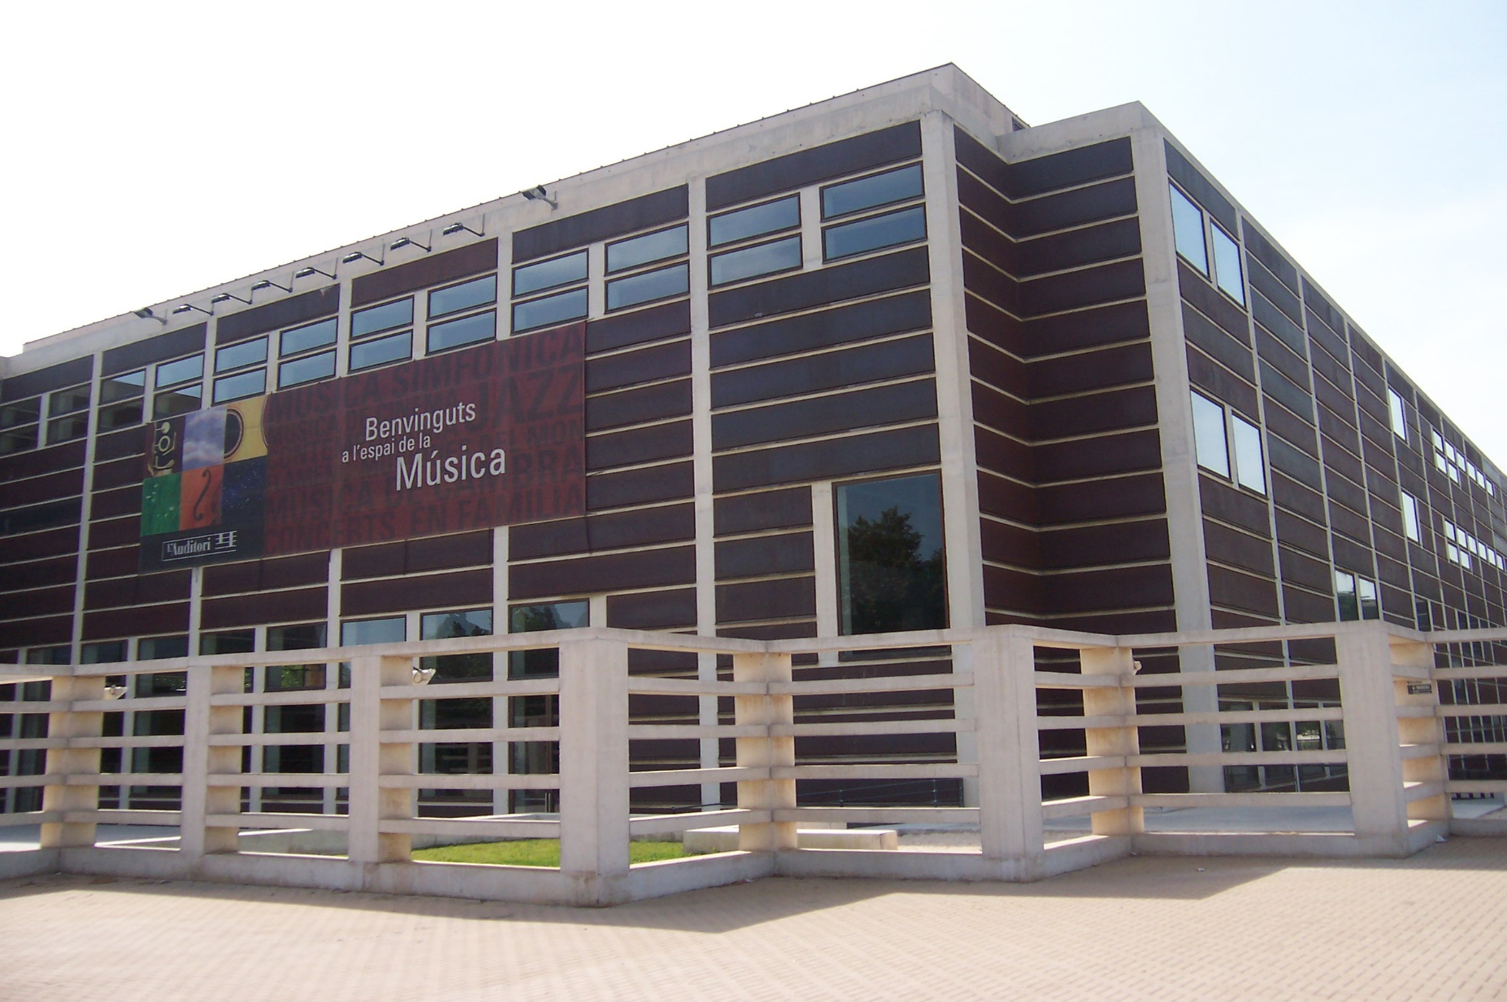


MAAAMBO!‎

Slide 2

Informació general
En aquest dossier trobareu la informació referent al concert que heu vingut a veure.
El material que conté la guia està creat com a anticipació per facilitar el seguiment del concert.
Tingueu en compte que la sessió a la qual assistireu és familiar o escolar, a la sala hi haurà soroll ambient a causa de l’afluència de molts infants.
Hi ha alguns moments en els quals un focus de llum forta enfoca cap al públic, al principi del concert i a la sisena cançó.
Per conèixer l’Auditori per dins i ubicar-vos podeu consultar el dossier d’accés general.
Els símbols pictogràfics utilitzats són propietat del Govern d’Aragó i han sigut creats per Sergio Palao per ARASAAC (http://arasaac.org) que els distribueix sota llicència Creative Commons (BY-NC-SA). Autor: CRAB Fundació i Aprenem autisme.

Slide 3


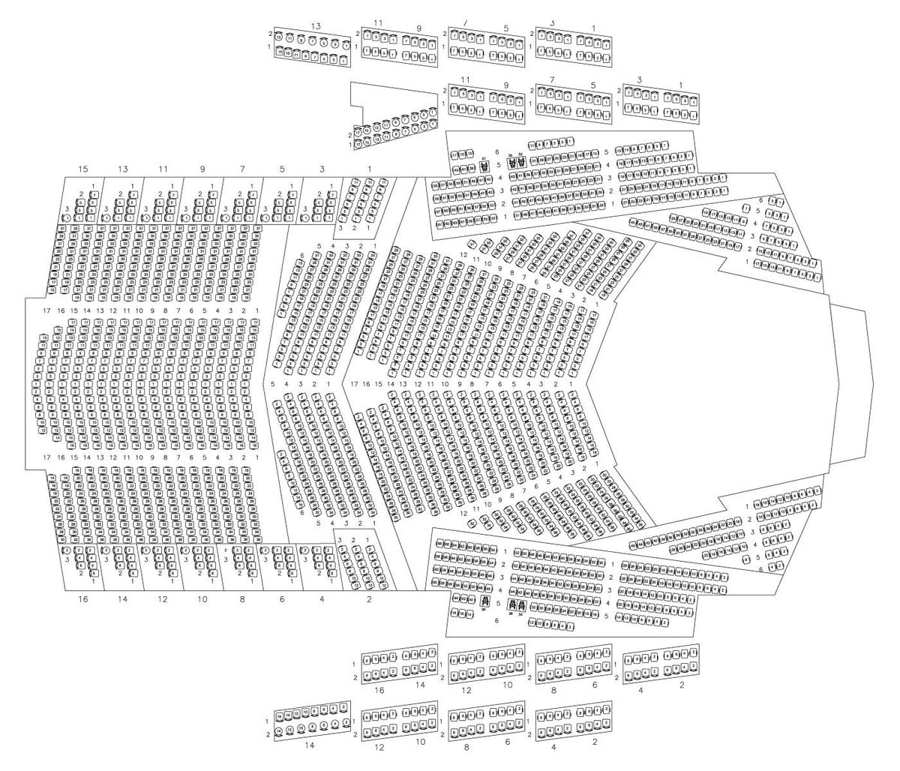

Mapa sala 1: Pau Casals
GUARDA-ROBA
LAVABOS
ACCÉS
ACCÉS
ÀREA RELAXADA
GUARDA-ROBA
LAVABOS
Els símbols pictogràfics utilitzats són propietat del Govern d’Aragó i han sigut creats per Sergio Palao per ARASAAC (http://arasaac.org) que els distribueix sota llicència Creative Commons (BY-NC-SA). Autor: CRAB Fundació i Aprenem autisme.
Notes:
Els accessos están desubicats perquè els desconec. Faltarà incloure les indicacions al lavabo.

Slide 4


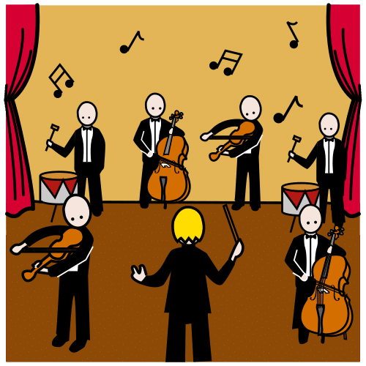




AVUI VAIG A L’AUDITORI A VEURE EL CONCERT MAAAMBO!‎
.
Notes:
DUBTO ENTRE PICTO DE CONCERT I EL DE BATUCADA, JA QUE ÉS MÉS UN ESPECTACLE DE PERCUSIÓ I SONS VARIATS

Slide 5

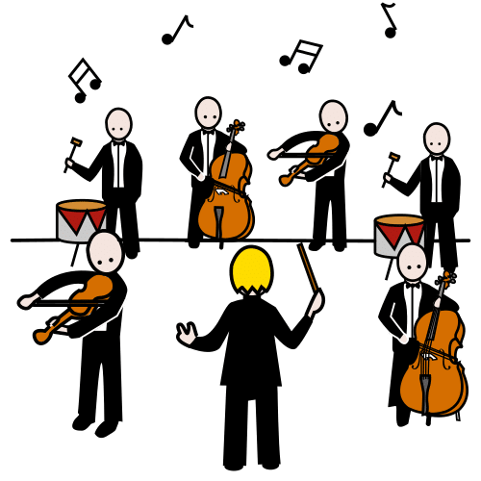
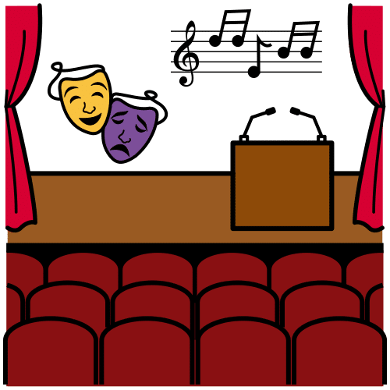


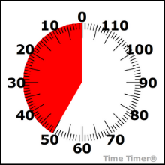



INFORMACIÓ DEL CONCERT
CONCERT DE MÚSICA | DIFERENTS MÚSICS A L’ESCENARI
DURACIÓ | 50 MINUTS
JO | ESCOLTO I MIRO EN SILENCI

Slide 6


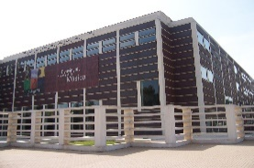












NORMES AUDITORI
DINS DE L’AUDITORI VAIG CAMINANT.
ELS ULLS OBERTS PER VEURE TOT EL CONCERT.
LES ORELLES ATENTES PER ESCOLTAR BÉ.
LA BOCA PETITA EN SILENCI O PARLO FLUIXET.

Slide 7
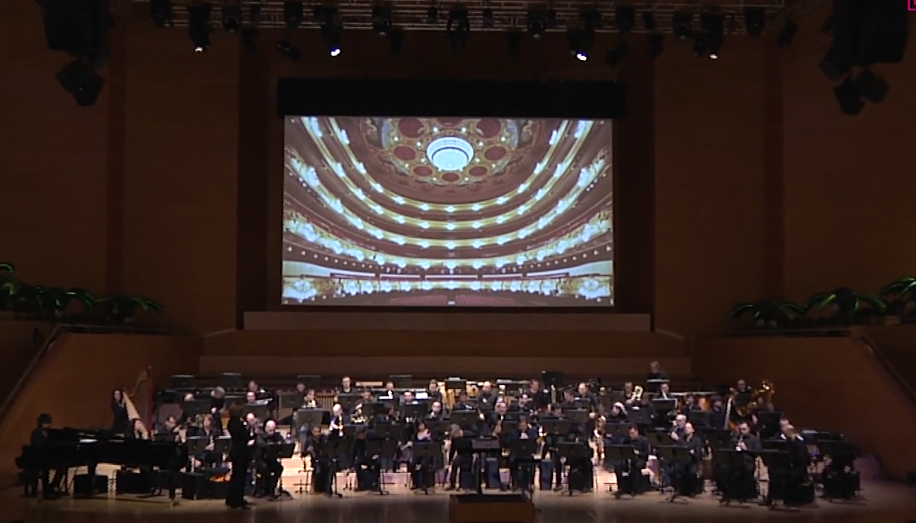




ENTRO A LA SALA I M’ASSEC A UNA BUTACA. ESPERO A QUE COMENCI EL CONCERT.
Notes:
EL CONCERT JA HA MIG COMENÇAT QUAN ENTREN A LA SALA... HI HA ELS MÚSICS I LES LLUMS DE LA SALA ESTAN APAGADES

Slide 8
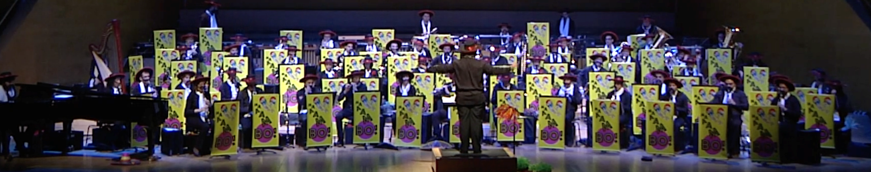



A L’ESCENARI ACTUEN MOLTS MÚSICS DIFERENTS I EL DIRECTOR D’ORQUESTRA.
Notes:
VEIG AQUESTA FRASE MOLT LLARGA I AMB MOLTS PICTOS SIMILARS

Slide 9
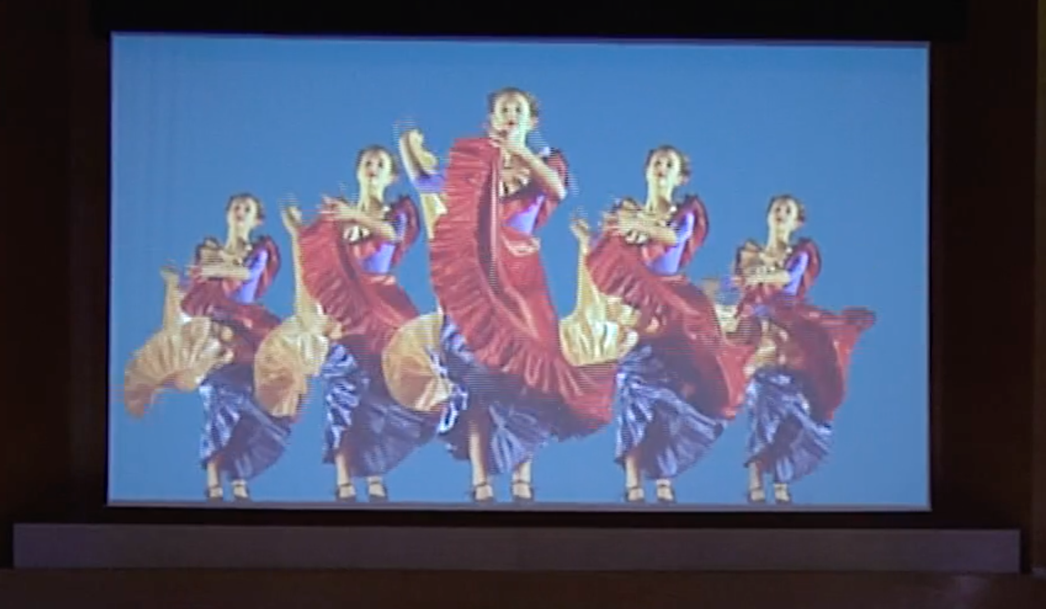

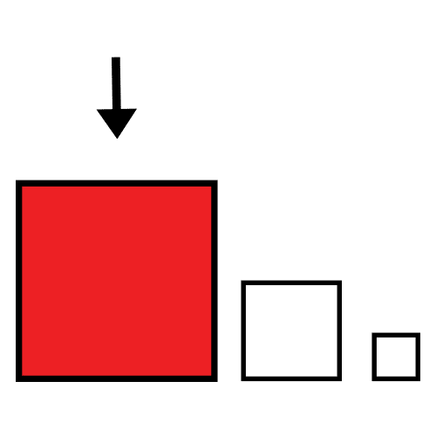


HI HA UNA PANTALLA MOLT GRAN ON VEIG DIFERENTS VÍDEOS
Notes:
EL PICTO DE PANTALLA NO SE SI ÉS EL MÉS INDICAT, PERÒ L’ALTRE ÉS EL DE TELE

Slide 10
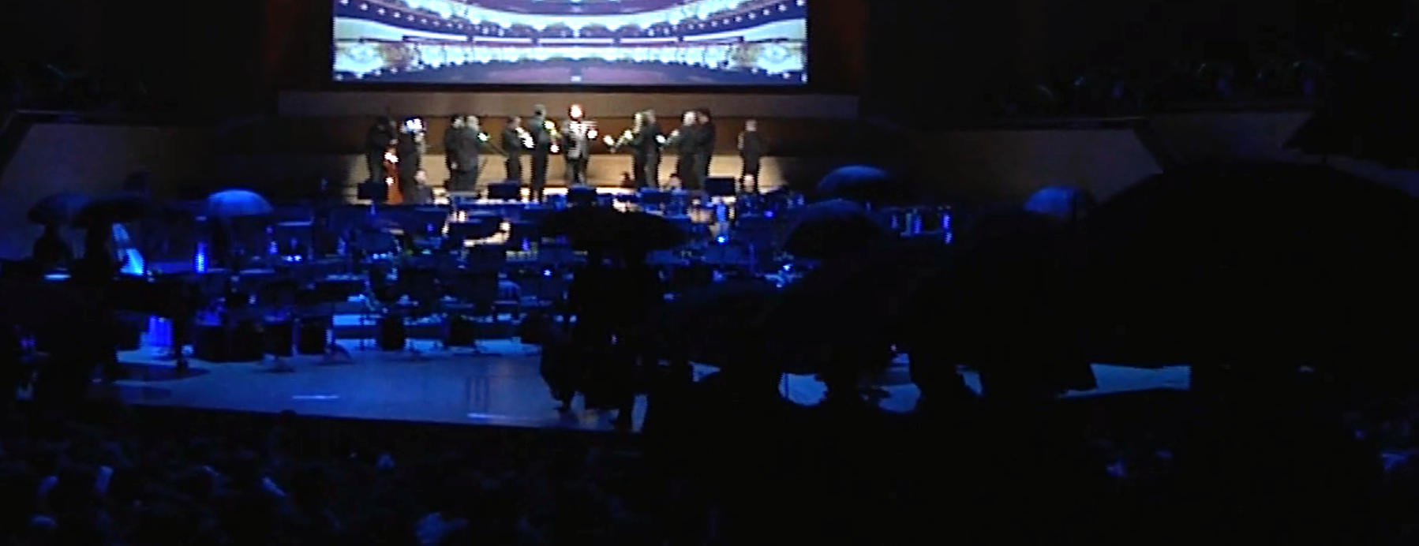




ELS MÚSICS AMB UN PARAIGÜES PASSEN ENTRE EL PUBLIC PER PUJAR A L’ESCENARI
Notes:
TOT AIXÒ PASSA AMB POCA LLUM I ÉS DIFÍCIL POSAR UNA FOTO QUE ES VEGI MILLOR. HE RETOCAT UNA MICA LA LLUM, PERÒ TAMPOC GUANYA GAIRE

Slide 11
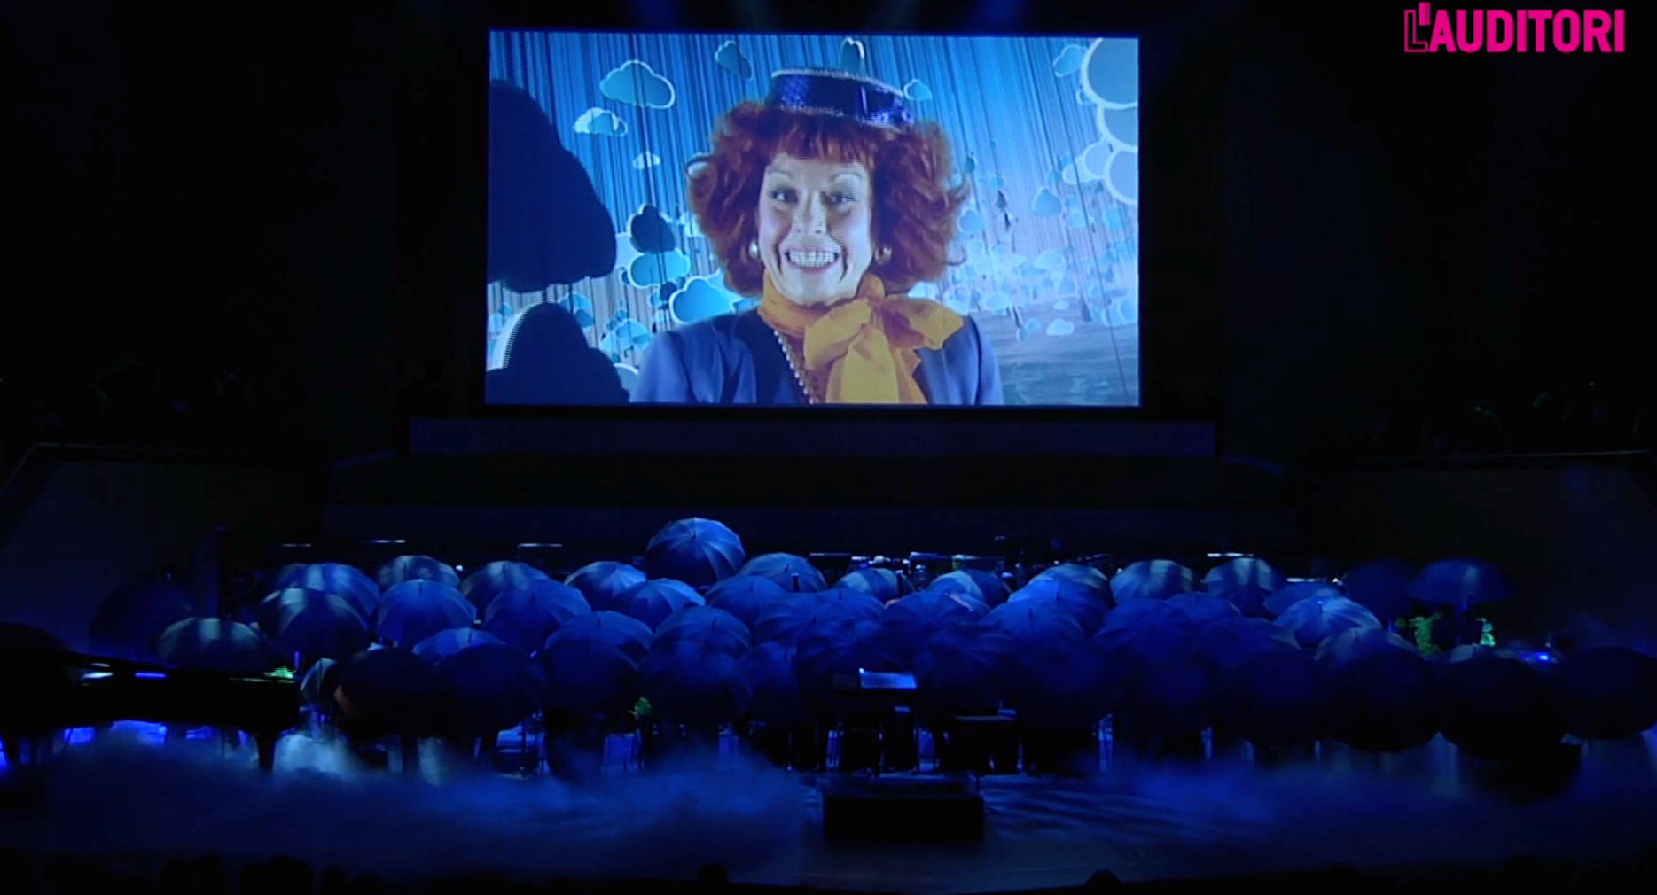

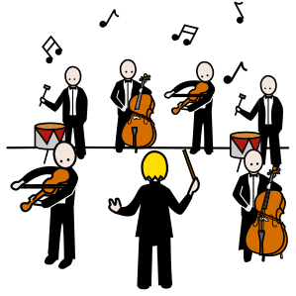



QUAN TOTS ELS MÚSICS HAN PUJAT, L’ESCENARI S’OMPLE DE FUM

Slide 12
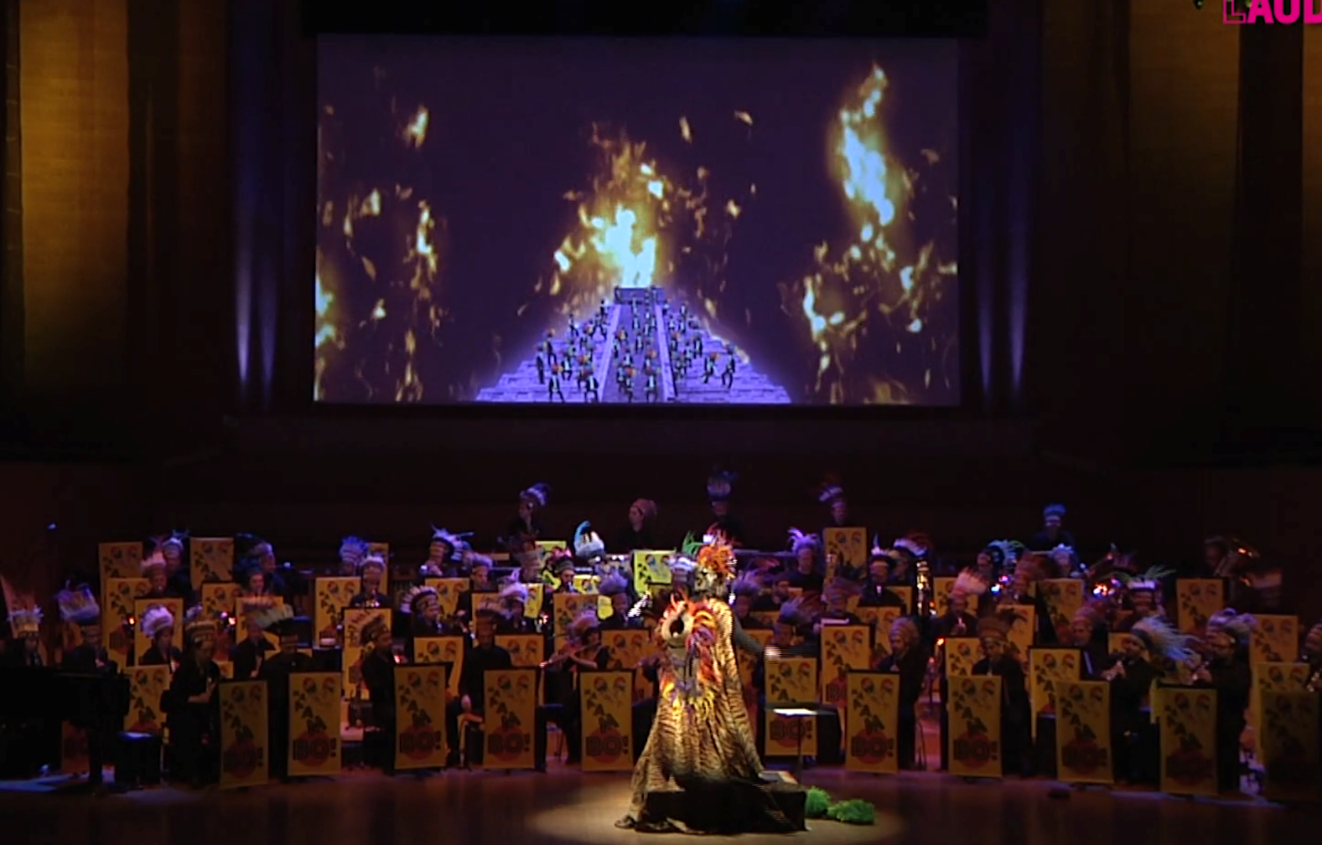


ELS MÚSICS TOCARAN 12 TEMES DIFERENTS
Notes:
AQUESTA DIAPO NO SE SI ÉS NECESSÀRIA NI SI POSAR-LA AQUÍ.

Slide 13
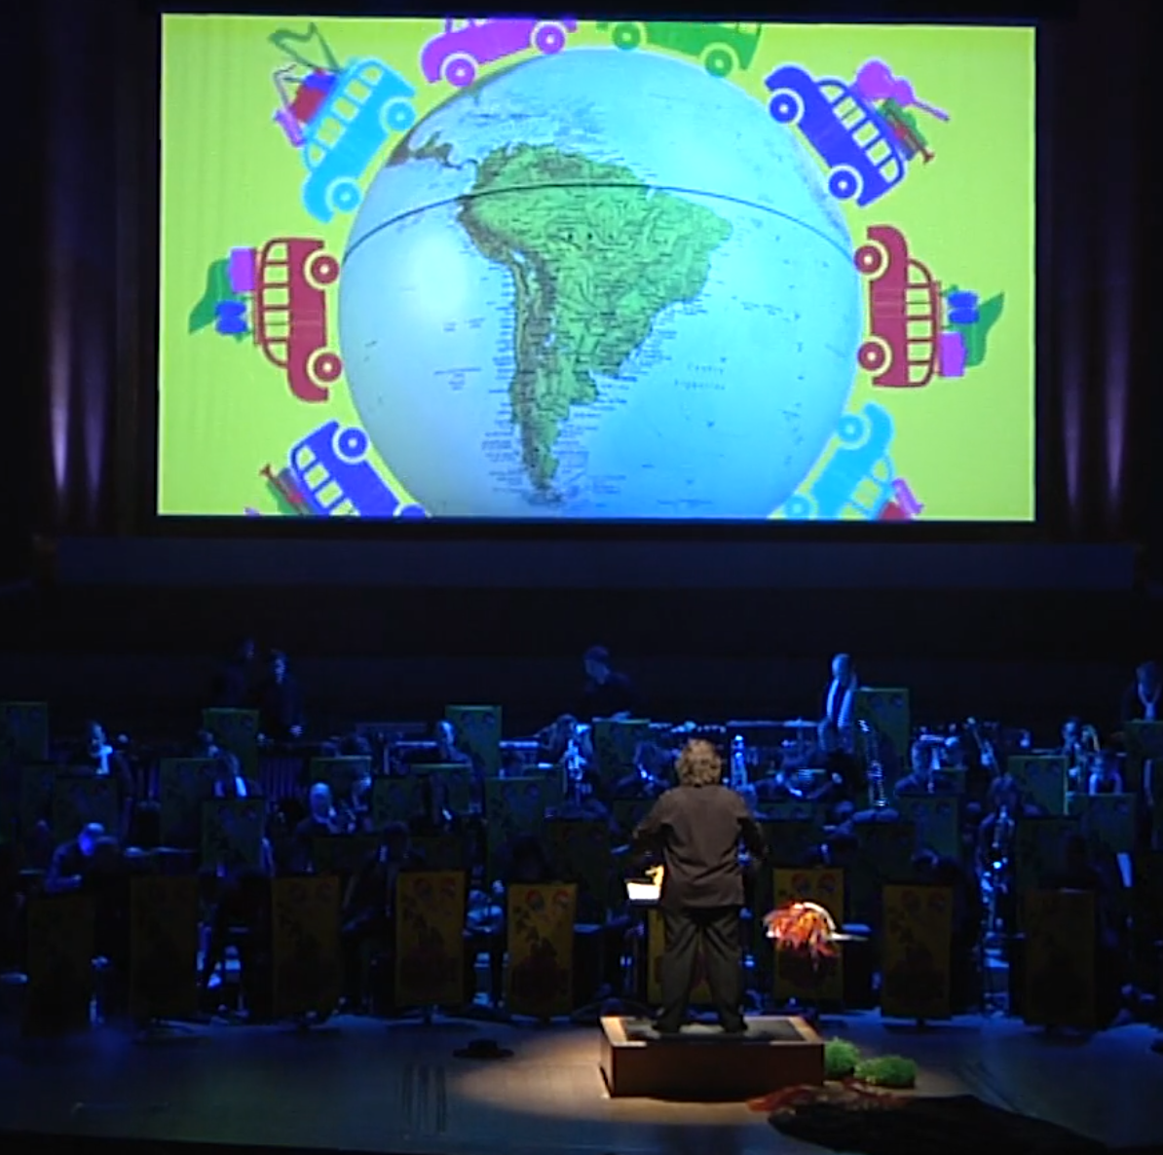


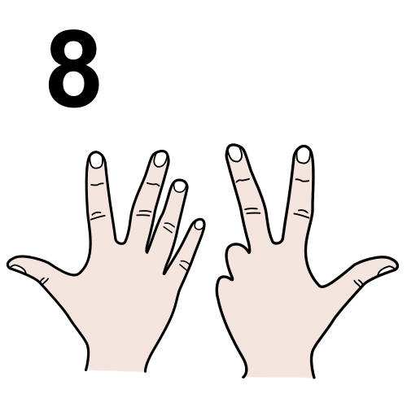

QUAN COMENÇA UN PAÍS, CONTO FINS A 8 I CRIDO MAAAAMBO!

Slide 14
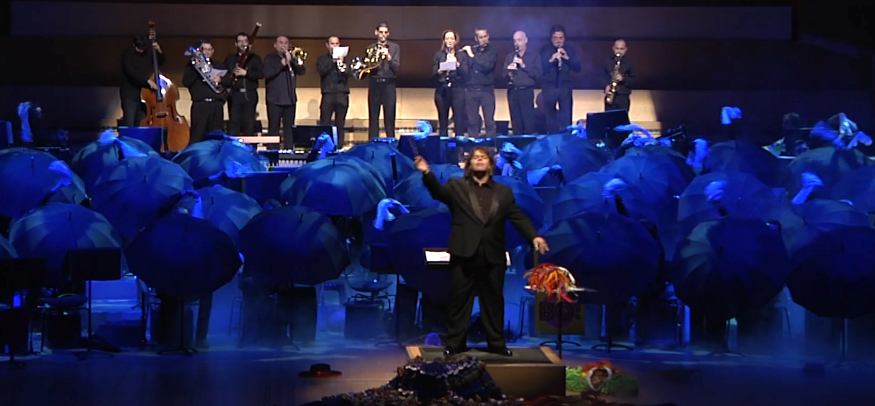





AL MINUT 50 ELS MÚSICS I NOSALTRES MOVEM ELS MOCADORS AL RITME DE LA MÚSICA.

Slide 15

AQUESTA GUIA HA ESTAT CREADA PER
Els símbols pictogràfics utilitzats són propietat del Govern d’Aragó i han sigut creats per Sergio Palao per ARASAAC (http://arasaac.org) que els distribueix sota llicència Creative Commons (BY-NC-SA). Autor: CRAB Fundació i Aprenem autisme.

